Slide 1
10주차 멘토링(HTML)
10-1
JAVA SCRIPT
10-2
Review and Practice

Slide 2
JAVA SCRIPT
10-1
자바 스크립트(JAVA SCRIPT)
▷ 객체(Object) 기반의 스크립트 언어
▷ 대 〮 소문자 구분(JAVA와 Java를 서로 다르게 인식함)
▷ HTML로 웹의 내용을 작성하고 CSS로 웹을 디자인 한다면 JAVA SCRIPT로는 웹의 동작을 구현
▷ JAVA와 JAVA SCRIPT는 엄연히 다르며 공통점 보다는 차이점이 많음
▷ JAVASCRIPT는 HTML의 내용, 속성 및 스타일을 변경할 수 있음
주석
// 이용하거나 혹은 / * 주석 * / 을 이용함
이중 주석 가능
ex) / * 여러 줄
// 이렇게 두 줄 주석 안에 다른 한 줄 주석을 삽입 가능
주석입니다. */
※ //와 / * ~ * / 위치 바꿔도 무관

Slide 3
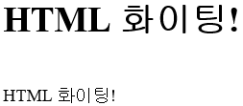
JAVA SCRIPT
10-1
내부 자바 스크립트
<script> ~ </script> : 스크립트를 쓰기 위해 사용
document.write(“ “) : 출력문
<br>을 써줄 때도 출력문 안에 넣어 써줌
<html>
<head><title>JavaScript</title>
<script>
document.write("<h1>HTML 화이팅!</h1>");
document.write("<br>");
document.write("HTML 화이팅!");
</script>
</head>
<body>
</body>
</html>

Slide 4
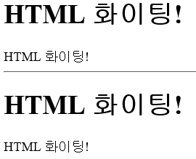
JAVA SCRIPT
10-1
내부 자바 스크립트
어느 위치에 써도 되지만 쓰는 위치에 따라 실행 순서에 영향을 미침
<head>에 삽입되는 경우 : 문서를 초기화하거나 설정하는 가벼운 스크립트들이 사용
<body>에 삽입되는 경우 : 대부분의 스크립트의 위치로 추천
<html>
<head><title>JavaScript</title>
<script>
document.write("<h1>HTML 화이팅!</h1>");
document.write("HTML 화이팅!");
</script>
</head>
<body>
<script>
document.write("<h1>HTML 화이팅!</h1>");
document.write("HTML 화이팅!");
</script>
</body>
</html>
※ 이와 같이 어느 위치에
써도 결과 값은 같게 나옴

Slide 5
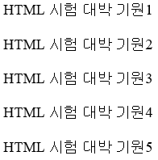
JAVA SCRIPT
10-1
내부 자바 스크립트
반복문을 사용하여 반복 실행 가능
함수를 이용하여 정의하고 정의한 함수를 불러올 수 있음
<html>
<head><title>JavaScript</title>
<script>
function exam(){
for(i=1; i<=5; i++)
document.write("HTML 시험 대박 기원", i, "<br><br>"); }
/* 함수(exam) 정의, 출력문 안에 있는 것을 출력
(HTML 시험 대박 기원 / 숫자 / 줄바꿈) */
</script>
</head>
<body>
<script>
exam(); /* 정의한 함수 실행 */
</script>
</body>
</html>

Slide 6
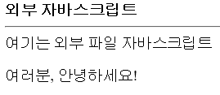
JAVA SCRIPT
10-1
외부 자바 스크립트
.js 확장자를 이용하여 자바 스크립트를 생성
<body> 내에서 <script src=저장한 이름.js>을 이용하여 불러올 수 있음
<html>
<head><title>JavaScript</title>
</head>
<body>
<script src=java.js> </script>
</body>
</html>
.js 파일
document.write("여기는 외부 파일 자바스크립트<p>")
document.write("여러분, 안녕하세요!")

Slide 7
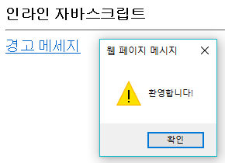
JAVA SCRIPT
10-1
인라인 자바 스크립트
<body> 태그 내에서 <a>태그를 이용
<a href=“javascript:alert(“알림 창에 넣을 글”)> ~ </a>를 이용
<html>
<head><title>JavaScript</title>
</head>
<body>
<a href="javascript:alert('환영합니다!')">
경고 메세지</a>
</body>
</html>

Slide 8
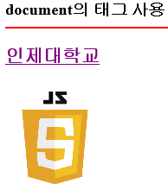
JAVA SCRIPT
10-1
document의 태그 사용
document.write(“원하는 태그”)를 이용
document.write(“태그” + “태그”)로도 사용 가능
<script>
document.write("<h2>document의 태그 사용</h2>");
document.write("<hr color='red'>");
document.write("<p><a href=http://www.inje.ac.kr>");
document.write("<h3>인제대학교</h3>" + "</a>");
document.write("<img src=image.png width=100>");
</script>

Slide 9
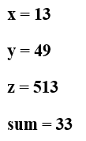
JAVA SCRIPT
10-1
변수
<script>내에서 변수 선언 및 활용 가능하며 연산도 가능함
출력할 때는 document.write(출력할 변수 이름)으로 출력
<script>
var x, y; // 변수 선언
x=4+9; y="4"+“9”;
// x는 4와 9를 더함 y는 4와 9가 문자열이므로 그대로 출력
z="5"+ x; p=20; // <p> : 태그로 동작, p로 넣어야 값으로 인식함
// z의 값은 5 그대로 출력에 x=13이 합쳐짐
document.write("<h3>x = " + x + "<p>"); // x 연산 값 출력
document.write(“y = “, y, ”<p>”); // y 연산 값 출력
document.write(“z = “, z, ”<p>”); // z 연산 값 출력
document.write("sum = "+ (p + x) +"</h3>"); // sum 연산 값 출력
</script>

Slide 10

JAVA SCRIPT
10-1
산술연산자 (+, -, ×, ÷ 등)
다양한 사칙연산이 가능하며, 순차적으로 계산
<script>
var a=9, b=3;
document.write("a + b = "+ (a + b) +"<p>"); // 더하기
document.write("a - b = "+ (a - b) +"<p>"); // 빼기
document.write("a * b = "+ (a * b) +"<p>"); // 곱하기
document.write("a / b = "+ (a / b) +"<p>"); // 나누기
document.write("a % b = "+ (a % b) +"<p>"); // 나머지
document.write("+ + a = "+ (++a) +"<p>"); // 1 증가 후 출력
document.write(＂- - a = ＂+ (--a) +＂<p>＂); // 1 감소 후 출력(++a로 인해 a=10, 10-1=9)
document.write(＂b + + = ＂+ (b++) +＂<p>＂); // 출력 후 b를 1 증가
document.write("b - - = "+ (b--) +"<p>"); // 출력 뒤 b를 1 감소시키기
</script>

Slide 11

JAVA SCRIPT
10-1
조건연산자 (? 사용)
(조건) ? 값 : 값 형태로 ?를 기준으로 조건이 참일 경우 전자 거짓일 경우 후자로 출력
<script>
var x=5, y=3;
(x > y) ? z = x + y : z = x - y;
//괄호 안의 조건이 참이면 x+y, 거짓이면 x-y를 출력
maxvalue = (x > y) ? x : y;
document.write("z = ", z, "<p>"); // 출력문을 이용하여 z 출력
document.write("maxvalue = ", maxvalue); // 출력문을 이용하여 maxvalue 출력
</script>

Slide 12
JAVA SCRIPT
10-1
논리연산자 (&&, ||, ==, != 등)
&& : 값이 모두 true여야 true, 하나라도 false가 있을 경우 true가 될 수 없음
|| : 값 중 하나만 true여도 true
<script>
var x=5, y=3;
document.write((x == 5) && (y == 3), "<p>");
document.write((x == 5) && (y != 3), "<p>");
document.write((x == 5) || (y != 3), "<p>");
document.write((x != 5) || (y != 3), "<p>");
document.write(!(x == 5), "<p>");
document.write(!(x != 5), "<p>");
</script>

Slide 13
JAVA SCRIPT
10-1
대입연산자 (+=, -=, *=, /=, %= 등)
+= : 두 값을 더한 후 왼쪽에 값을 넣음 // -= : 두 값을 뺀 후 왼쪽에 값을 넣음
*= : 두 값을 곱한 후 왼쪽에 값을 넣음
/= : 두 값을 나눈 후 왼쪽에 값을 넣음 // %= : 두 값을 나누고 나머지를 왼쪽 값에 넣음
<script>
var a=5, b=3;
a += b; document.write("a += b 에서 a의 값은? ", a, "<p>"); // a = a + b = 5 + 3
a -= b; document.write("a -= b 에서 a의 값은? ", a, "<p>"); // a = a - b = 8 – 3
a *= b; document.write("a *= b 에서 a의 값은? ", a, "<p>"); // a = a * b = 5 * 3
a /= b; document.write("a /= b 에서 a의 값은? ", a, "<p>"); // a = a / b = 15 / 3
a %= b; document.write("a %= b 에서 a의 값은? ", a, "<p>"); // a = a % b = 5 % 3
</script>

Slide 14
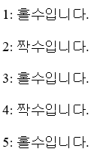
JAVA SCRIPT
10-1
제어문 (for ~ if else)
for로 반복문을 돌리고 If에 조건을 걸어주고 조건이 맞으면 if내의 문장 실행
조건이 성립 안될 경우 else 혹은 if else 내의 문장 실행
<script>
for(n=1; n<=5; n++){
if(n%2==0) // 짝수일 경우
document.write(n,＂: 짝수입니다.");
else // 그 외(홀수)
document.write(n, ": 홀수입니다.");
}
</script>

Slide 15
JAVA SCRIPT
10-1
제어문 (while)
while의 조건이 참일 때까지 계속 반복하며 출력함
<script>
x=0; total=0;
while(x < 10){
x++; total+=x;
document.write(x);
if(x != 10) document.write(" + ");
}
document.write(" = ", total) // 출력
</script>

Slide 16
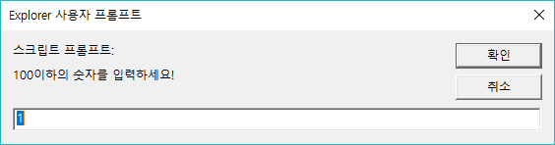
JAVA SCRIPT
10-1
function
prompt를 이용하여 값을 받아오고 함수를 사용하여 계산
<script>
function getsum(y){
total=0;
for(var count=1; count<=y; count++)
total+=count;
return total;
}
</script></head>
<body>
<script>
x=prompt("100이하의 숫자를 입력하세요!","1");
document.write("0부터"+ x +"까지의 합은? ",getsum(x));
</script>

Slide 17
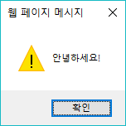
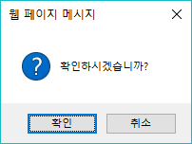
JAVA SCRIPT
10-1
alert
경고 창 띄우기
confirm
확인 창 띄우기
<script>
alert(“안녕하세요!");
</script>
<script>
confirm("확인하시겠습니까?");
</script>

Slide 18
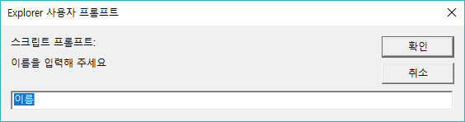
JAVA SCRIPT
10-1
prompt
prompt 창 띄우기
<script>
document.write("어서오세요! ");
document.write(prompt("이름을 입력해 주세요", "이름"));
document.write("님의 방문을 환영합니다!!!");
</script>
※ 취소하면 null 값으로 지정됨

Slide 19
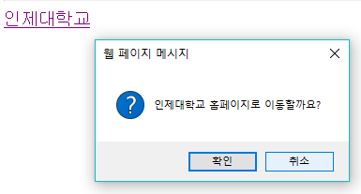
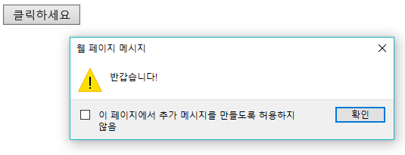
JAVA SCRIPT
10-1
click & alert
클릭하면 경고 창 띄우기
click & alert & <a> 태그
클릭하면 확인 창 띄우고 사이트 접속
<body>
<a href="http://www.inje.ac.kr"
onClick="return confirm('인제대학교 홈페이지로 이동할까요?')">
인제대학교</a>
</body>
<body>
<input type=button
value=클릭하세요
onClick="alert('반갑습니다!')">
</body>

Slide 20
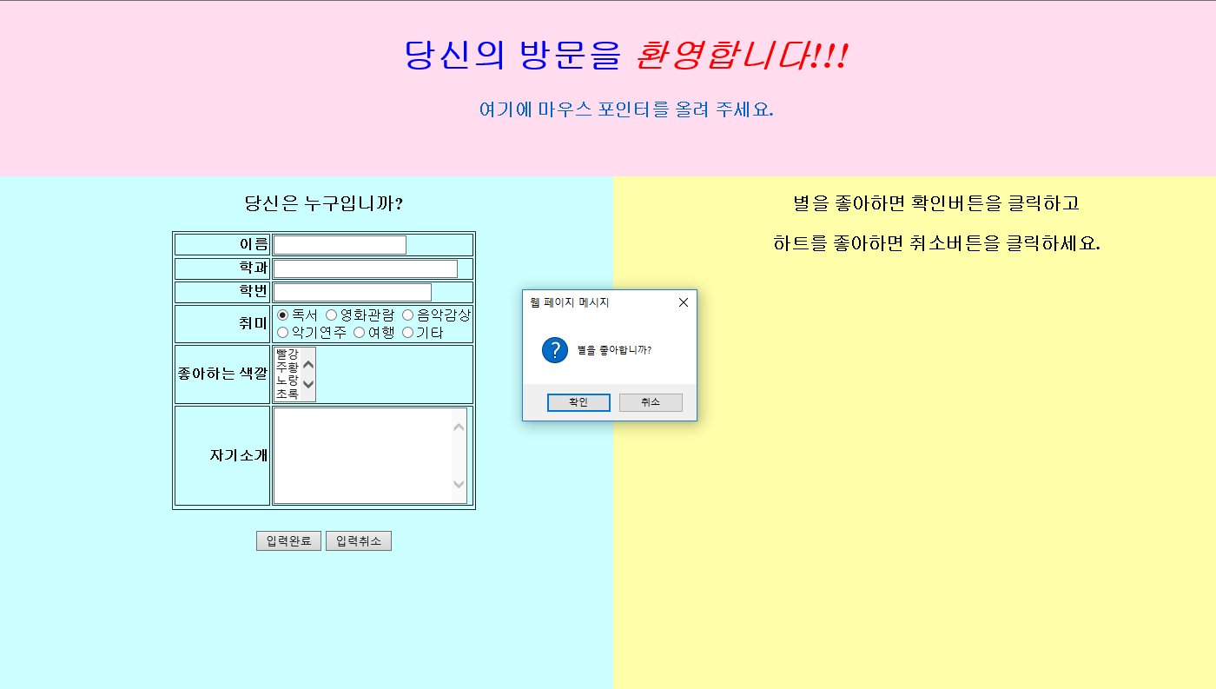
Review & Practice
10-2

Slide 21
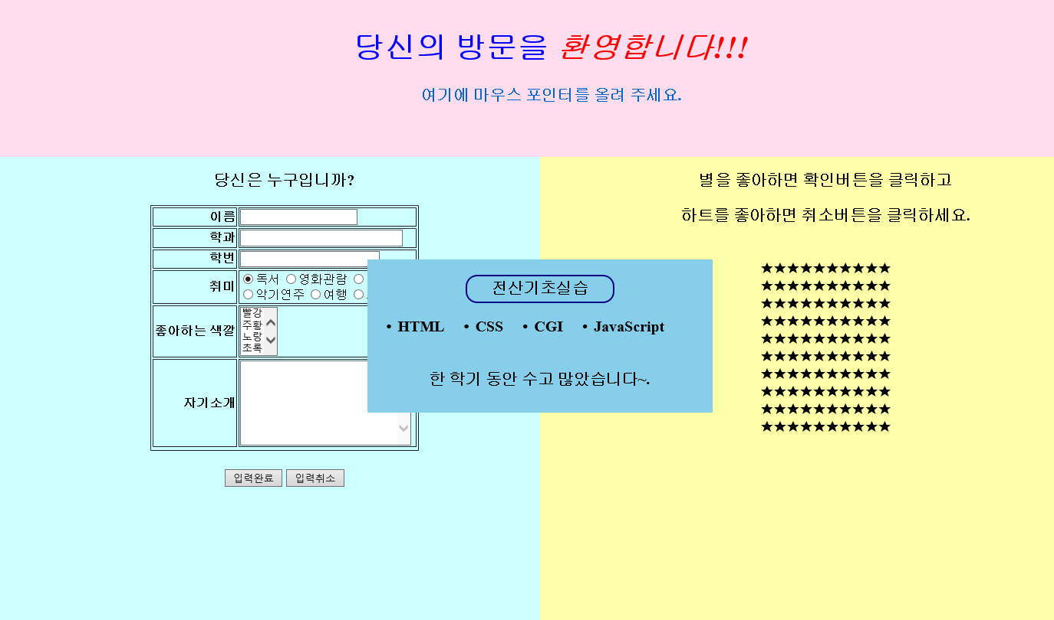
Review & Practice
10-2

Slide 22
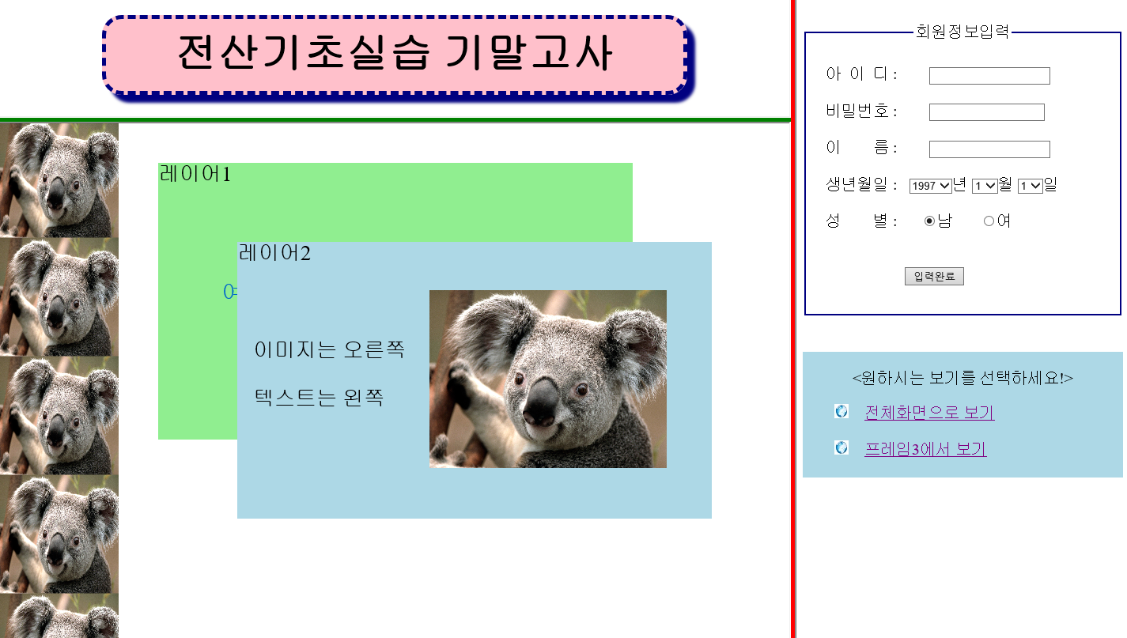
Review & Practice
10-2

Slide 23
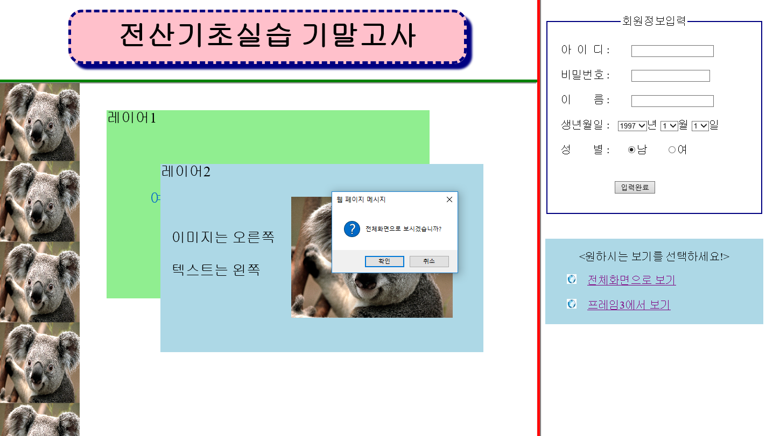
Review & Practice
10-2

Slide 24
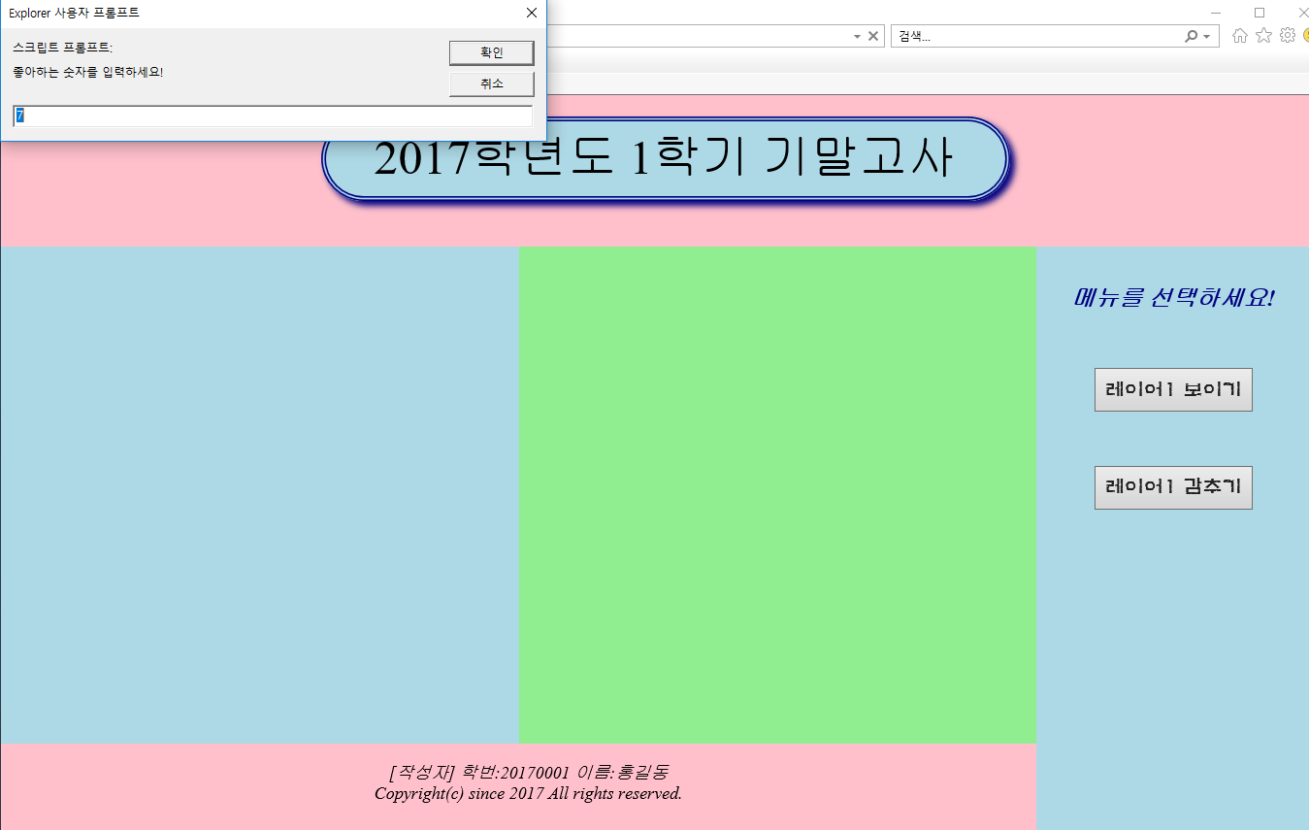
Review & Practice
10-2

Slide 25
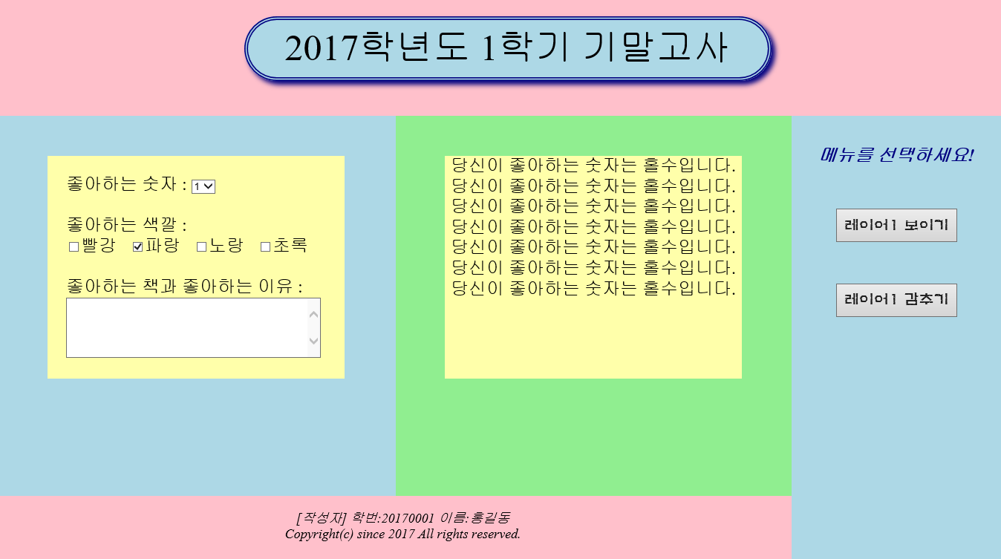
Review & Practice
10-2

Slide 26
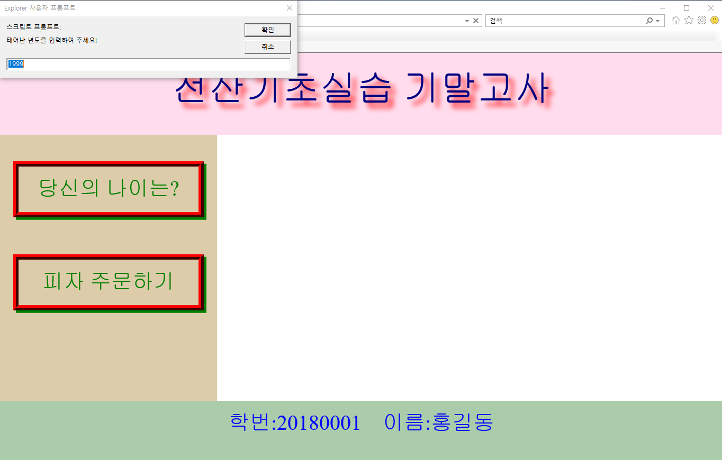
Review & Practice
10-2

Slide 27
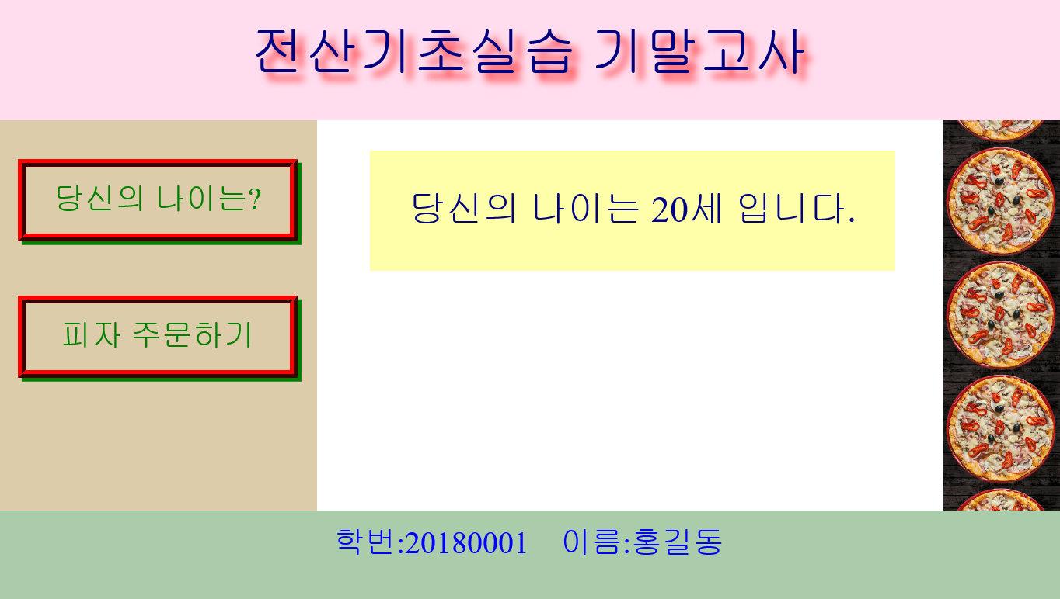
Review & Practice
10-2

Slide 28
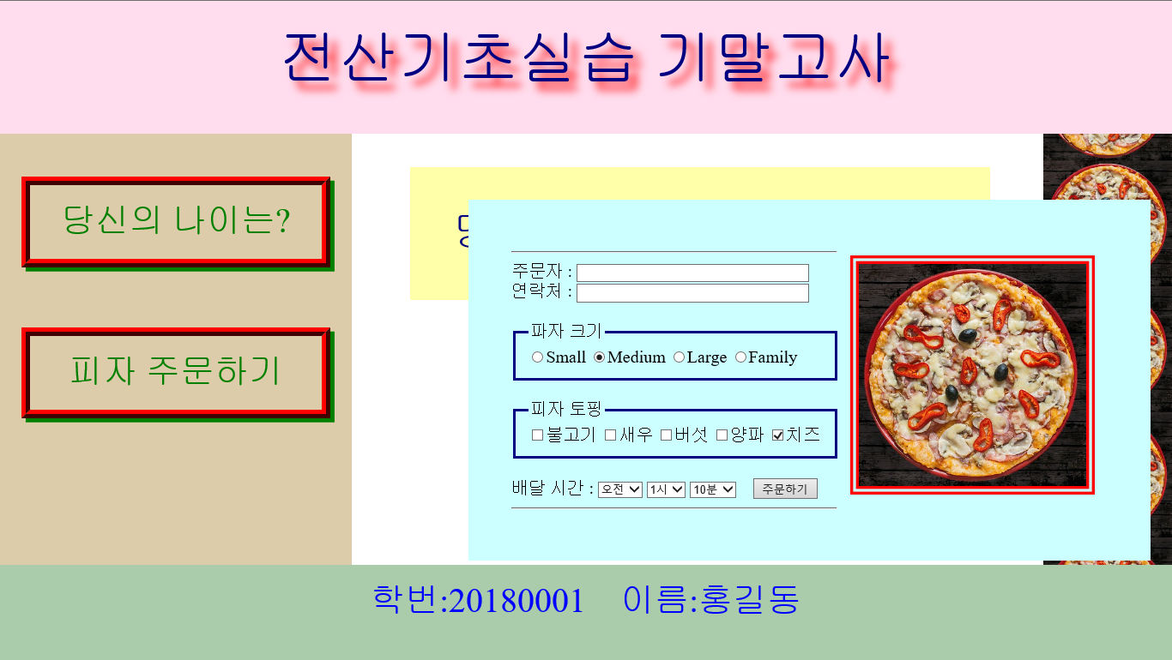
Review & Practice
10-2

